Slide 1


基于Spring Boot+Vue的学生自律管理系统的设计与实现
专业：计算机科学与技术1905班
答辩人：娄建鹏
指导老师：刘玉升

Slide 2
目 录
PART 1
选题背景及意义
CONTENT
PART 2
系统功能简介
PART 3
关键技术与创新点
PART 4
进度安排
PART 5
参考文献

Slide 3
01
选题背景及意义
选题背景
研究意义

Slide 4


选题背景
选题背景一
随着电子科学技术的发展，人们渐渐意识到，电子科学技术的发展带给我们的影响是双重性的。虽然一定程度上给人们的生活带来了便利，但是，各种娱乐软件的出现，在一定程度上占据了人们大部分的时间，也在潜移默化中改变了人们的生活规律，这个时候就需要一个自律系统来管理我们的日常生活，帮助我们养成良好的生活习惯，从而提高学习和工作效率。
选题背景二
对于大学生来说，最重要的事情莫过于课堂上认真听课了，和高中有所不同的是，大学的我们可以自由的支配时间。由于专业不同，每个人所学的课程也不一样，习惯了高中统一管理的我们，刚开始接触大学生活时可能会手足无措，失去了严格的规则束缚，可能会过度放松自我，熬夜追剧打游戏，日常生活一团糟，坏习惯日渐养成，好习惯逐步消失，日常生活令人堪忧，学习成绩日渐下滑……这些情况都是缺乏自律的表现，因此，督促大学生提高自律能力是刻不容缓的问题。

Slide 5
研究意义
01
提高学生注意力，丰富学生生活，帮助学生树立远大理想，推动学生努力奋斗。
意义
02
一定程度上可以帮助学生明确目标，提高工作或者学习效率。
03
帮助学生增强时间概念。

Slide 6
02
系统功能简介
功能模块图

Slide 7
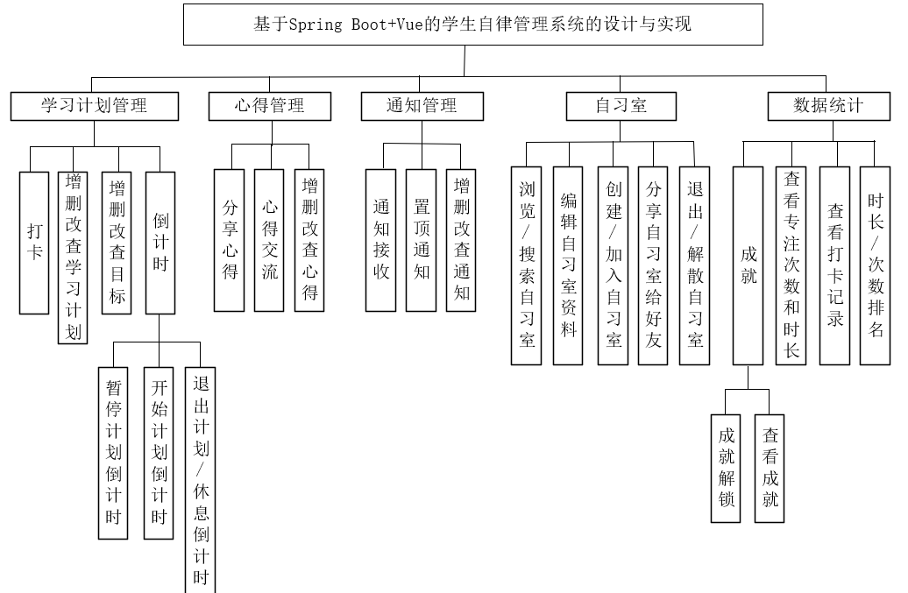
功能模块图

Slide 8
03
关键技术与创新点
关键技术
创新点

Slide 9
关键技术
Spring Boot 、 MyBatis
开发框架
Java
开发语言
Vue、HTML5、Jsp
前端技术
IDEA2019，VSCode
开发工具
MySQL
数据库
JDK11、Tomact-9.0.31
开发环境

Slide 10
创新点
创新点一
创新点二
增加了数据统计模块，可以让学生一目了然的看到自己自律和努力的成果，让学生产生自豪感。
增加了倒计时模块，可以让学生为不同的计划计时，减少学生的迷茫，提高学生的工作或者学习效率。
增加了心得交流社区，可以让学生相互之间交流心得,增强学生的逻辑思维，避免了一个人逻辑的局限性。
增加了自习室模块，可以让有共同目标的学生在一起学习，相互之间形成良性竞争。

Slide 11
04
进度安排
进度安排

Slide 12
进度安排
01
2022.10-2022.11：查找文献，确定论文题目。
02
点击输入
标题文本
2022.11-2022.12：完成开题答辩，并确定系统功能。
03
2022.12-2023.03：进行系统分析，并进行详细设计与实现。即进行代码编写和论文章节撰写。
详写内容……点击输入本栏的具体文字，简明扼要的说明分项内容，此为概念图解，请根据您的具体内容酌情修改
点击输入本栏的具体文字，简明扼要的说明分项内容
04
2023.03-2023.04：中期检查，并完善和修改系统及论文。
05
2023.04-2023.05：完善系统，论文定稿，进行论文答辩。

Slide 13
05
参考文献
参考文献

Slide 14
参考文献
01
邹青松。计算机软件Java编程特点及其技术运用[J].黑龙江科学，2020,11（06）：62-63.
02
胡强.MySQL数据库常见问题分析与研究[J].电脑编程技巧与维护,2019(12):91-92.
03
袁蕾。Java语言在计算机软件开发的应用[J].网络安全技术与应用，2020（04）：79-80.
04
蒋睿.MySQL数据库安全研究[J].电脑知识与技术,2020,16(09):3-4+21.
05
何东。基于Java语言的安卓软件开发研究[J].通讯世界，2020,27（04）：62-63.
06
江朋锴,王微. 探索新时期大学生自律与发展教育路径[J]. 人文之友,2021(3):144.
DOI:10.3969/j.issn.2096-4684.2021.03.076.

Slide 15
参考文献
07
杨占胜.JSP中文乱码问题的探讨与解决方法[J].福建电脑,2020,36(04):36-41.
08
华卫.Spring Boot访问JSP页面的两种实现方式[J].酒城教育,2020(01):76-79.
09
蒋治学.JSP技术及其在动态网页开发中的应用分析[J].浙江水利水电学院学报,2020,32(02):75-77.
10
李印福. 对提高大学生自律能力的思考[J]. 新教育时代电子杂志（教师版）,2019(7):162.
11
刘亚茹,张军. Vue.js框架在网站前端开发中的研究[J]. 电脑编程技巧与维护,2022(1):18-19,39.
DOI:10.3969/j.issn.1006-4052.2022.01.005.
12
李晓薇. vue.js前端应用技术分析[J]. 网络安全技术与应用,2022(4):44-45.
DOI:10.3969/j.issn.1009-6833.2022.04.028.

Slide 16
参考文献
13
MINGHANG LI, JIANGHAI HU, XIANWU LIN. The Development of Web Application Front-End of
Intelligent Clinic Based on Vue.js[C]. //2019中国智能自动化大会(CIA,2019)论文集. 2019:683-690.
14
MENEZES, GABRIEL, CAFEO, BRUNO, HORA, ANDRE. How are framework code samples
maintained and used by developers? The case of Android and Spring Boot[J]. 2022,185.
DOI:10.1016/j.jss.2021.111146.
15
YUN QUAN. Design and Implementation of E-commerce Platform based on Vue.js and MySQL[C].
//the 3rd International Conference on Computer Engineering, Information Science & Application
Technology(ICCIA2019)(第三届计算机工程、信息科学与应用技术国际会议 )论文集. 2019:449-454.
16
JIANG YANGYANG. Research on Application Value of Computer Software Development in Java
Programming Language[C]. //2019 7th International Conference on Machinery, Materials and
Computing Technology (ICMMCT 2019)2019年第七届机械、材料和计算技术国际会议(ICMMCT 2019
)论文集. 2019:686-689.
17
LIU HONGYING. Application of HTML5 Technology in Big Data Application Development[C].
//2019 2nd International Conference on Mechanical, Electronic and Engineering Technology
(MEET 2019) 2019年第二届机电与工程技术国际会议论文集. 2019:258-262.
18
王利. 高职院校课堂管理中学生自律能力的培养研究[J]. 长江丛刊,2018(27):262.

Slide 17

感谢聆听 批评指正
专业：计算机科学与技术1905班
Graduation defense proposal report PPT
Major: Computer Science and Technology Class of 1905
答辩人：娄建鹏
指导老师：刘玉升

